Slide 1



Slide 2
Tiết 2:
KHỞI ĐỘNG
Học sinh nghe bài thơ
Giúp mẹ

Slide 3

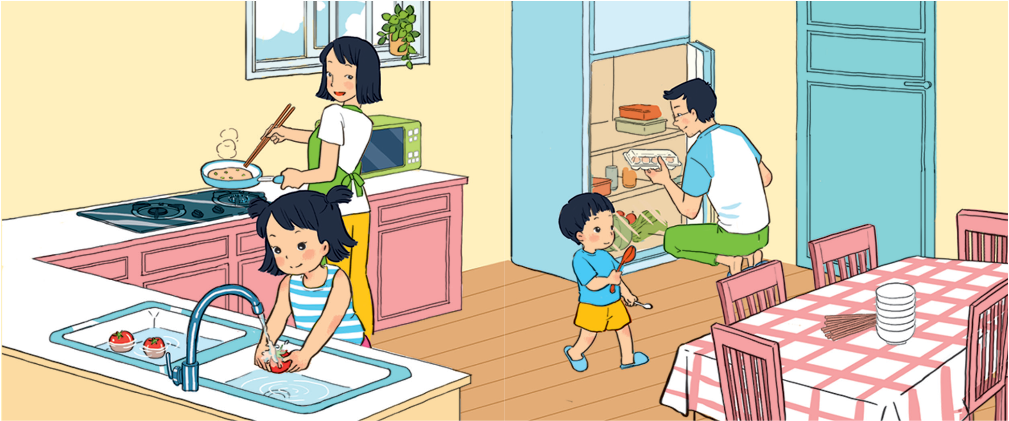
Quan sát hình và cho biết mọi người trong gia đình Hoa cùng tham gia công việc nhà như thế nào?

Slide 4

Cùng vẽ về gia đình.

Slide 5

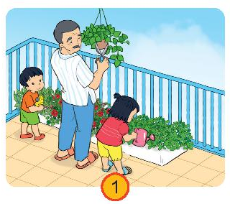
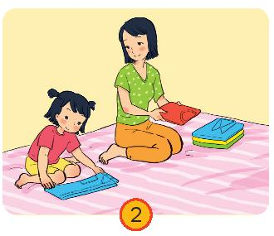
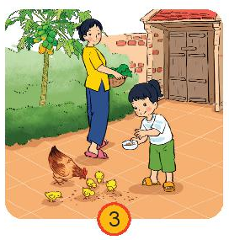
Ở nhà, em đã làm được những việc gì để giúp bố mẹ? Em cảm thấy thế nào khi tham gia các công việc đó?

Slide 6
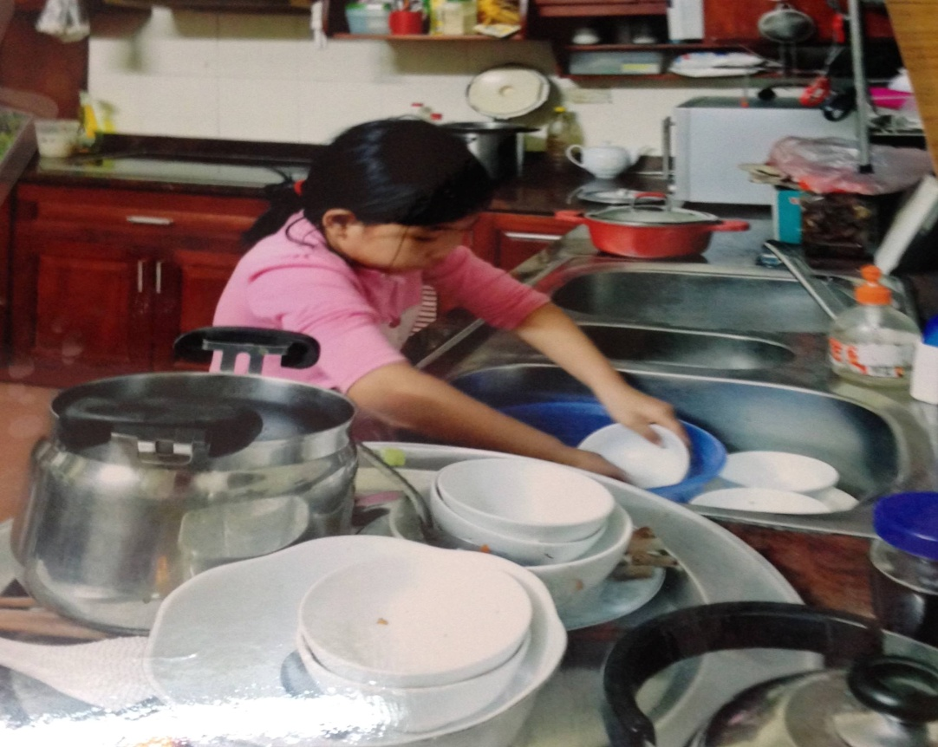
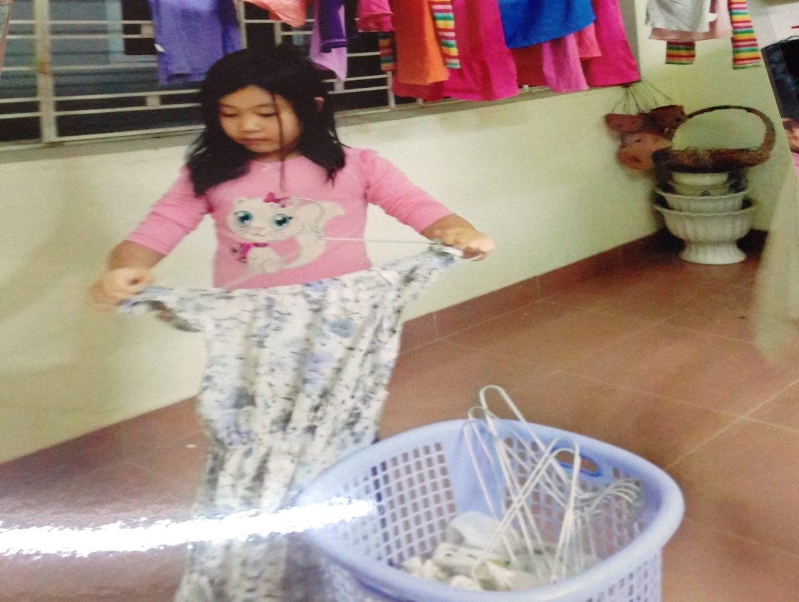

Slide 7
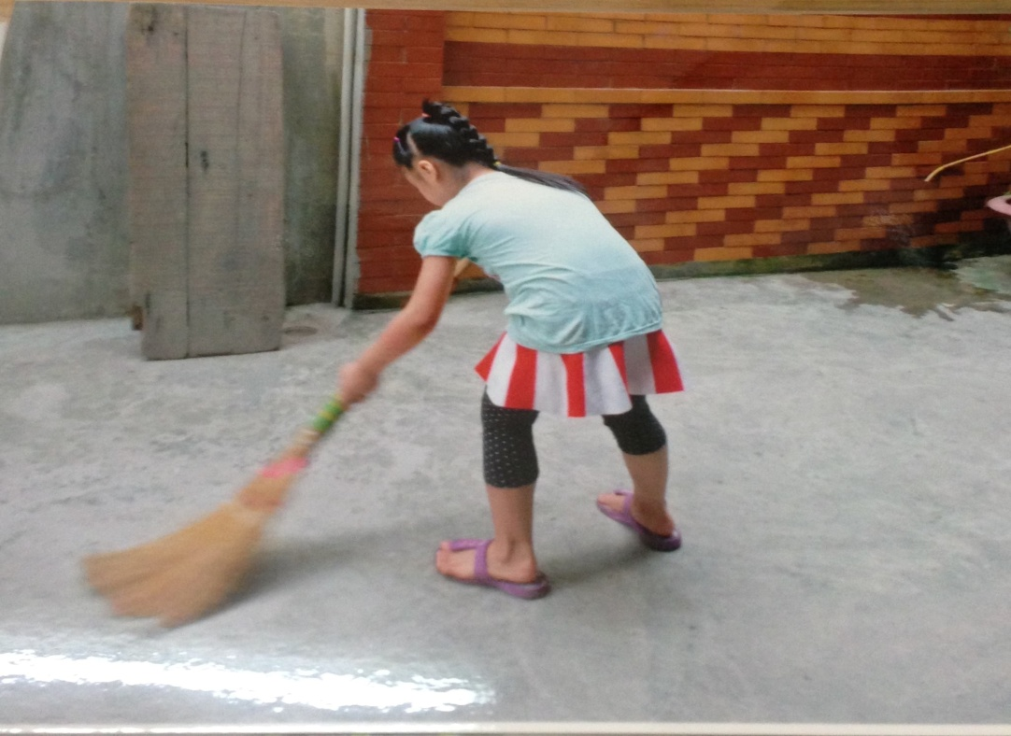
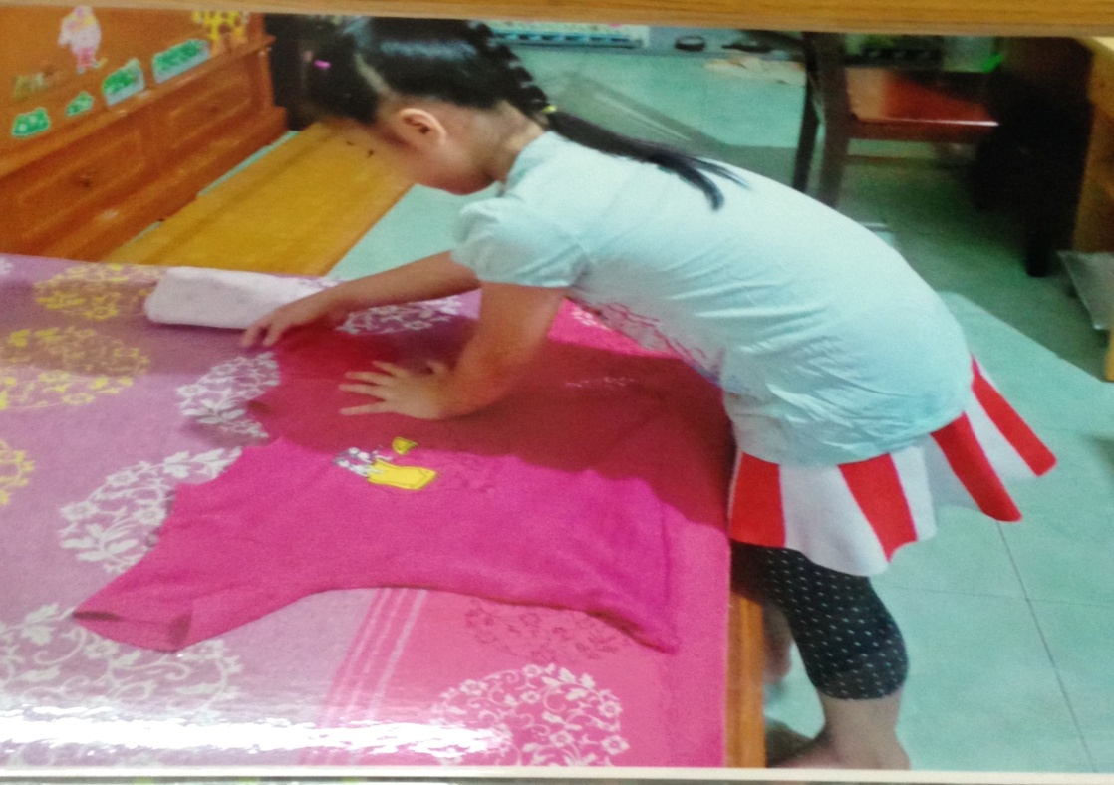

Slide 8

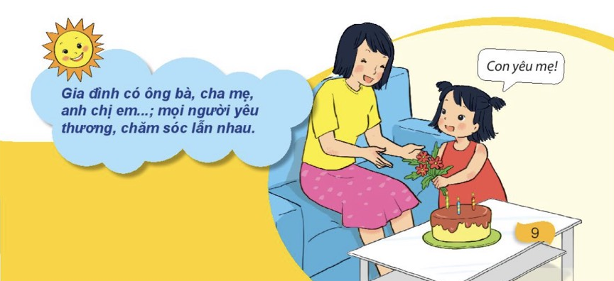

Slide 9
Học sinh nghe bài hát
Gia đình nhỏ hạnh phúc to

